Slide 1

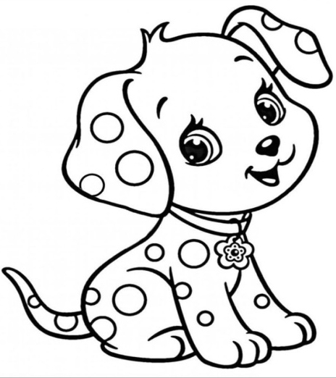

Chủ đề:ĐỒ DÙNG HỮU ÍCH
Bài 1: ĐỒ GIA DỤNG QUEN THUỘC

Slide 2


Slide 3


Khám phá đặc điểm hình dáng các đồ gia dụng

Slide 4
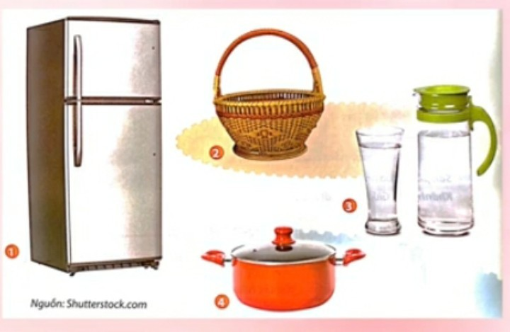
HS quan sát hình và chia sẻ

Slide 5

1. Tên gọi và chức năng của những đồ gia dụng mà em biết?
2. Các bộ phận của mỗi đồ gia dụng?
3. Hình khối, chất liệu tạo nên mỗi đồ gia dụng?

Slide 6
Các bước tạo hình và trang trí đồ gia dụng

Slide 7
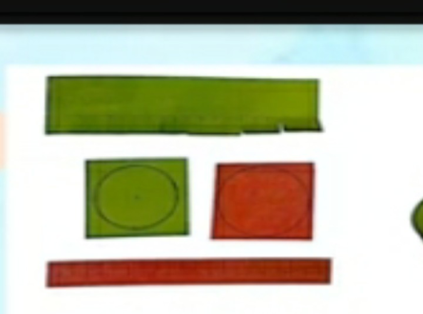
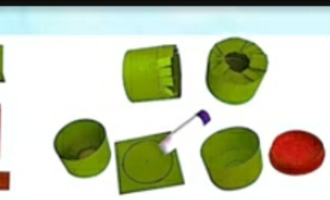
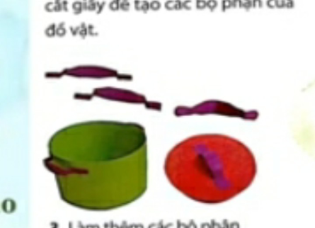
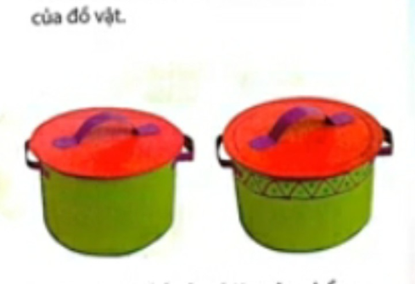
Các bước tạo hình và trang trí đồ gia dụng.
Bước 1: Xác định hình , kích thước và cắt giấy để tạo các bộ phận của đồ vật
Bước 2: Gấp và dán giấy đã cắt tạo hình khối của đồ vật.
Bước 3: Làm thêm các bộ phận tạo đặc điểm của đồ vật
Bước 4: Trang trí và hoàn thiện sản phẩm

Slide 8


Slide 9


Slide 10
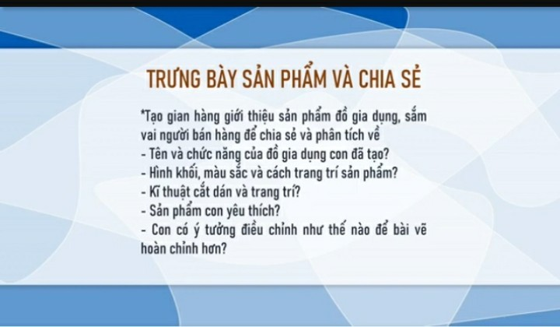

Slide 11
